Slide 1
Jabatan Hal Ehwal Agama Terengganu
KHUTBAH MULTIMEDIA
Siri : 3 / 2025
17 Rejab 1446 H : 17 Januari 2025
MANFAATKAN CUTI SEKOLAH DENGAN
PERKARA BERFAEDAH
http://e-khutbah.terengganu.gov.my

Slide 2
Pujian Kepada Allah SWT
الْحَمْدُ لِلّٰهِ
Segala puji-pujian hanya bagi Allah SWT

Slide 3
Syahadah
أَشْهَدُ أَنْ لَا إِلٰهَ إِلَّا اللهُ وَحْدَهُ لَا شَرِيكَ لَهُ،
وَأَشْهَدُ أَنَّ مُحَمَّدًا عَبْدُهُ وَرَسُولُهُ.
Aku bersaksi bahawa tiada Tuhan melainkan Allah semata-mata, tiada sekutu bagi-Nya, dan aku bersaksi bahawa Muhammad adalah hamba dan Rasul-Nya.

Slide 4
Selawat Ke Atas Nabi Muhammad SAW
اللّٰهُمَّ صَلِّ عَلَى سَيِّدِنَا مُحَمَّدٍ، عَبْدِكَ وَرَسُولِكَ الكَرِيمِ، وَعَلَى آلِهِ وَصَحْبِهِ وَسَلِّمْ تَسْلِيمًا كَثِيرًا.
Ya Allah, rahmatilah junjungan kami Muhammad, hamba dan utusan-Mu yang mulia, keluarga dan para Sahabatnya dan berikanlah kesejahteraan yang melimpah ruah.

Slide 5
Pesanan Takwa
اِتَّقُوا اللهَ
“Bertaqwalah kepada Allah”

Slide 6
TAJUK
KHUTBAH
HARI INI
MANFAATKAN CUTI SEKOLAH DENGAN
PERKARA BERFAEDAH
17 REJAB 1446H / 17 JANUARI 2025

Slide 7
Musim cuti sekolah adalah masa yang ditunggu-tunggu oleh anak-anak kita.
Saban hari mereka pergi ke sekolah dengan membawa buku-buku dan pulang ke rumah pada waktu petang.
Setiap kesungguhan dan penat lelah dalam menuntut ilmu pasti akan diganjari dengan pahala oleh Allah SWT

Slide 8
Apabila tiba musim cuti sekolah, anak-anak perlu diingatkan agar jangan terus meninggalkan pelajaran.
Masa berada di rumah ketika cuti sekolah mestilah dimanfaatkan untuk mengulangkaji pelajaran.
Sesungguhnya masa muda perlulah digunakan untuk menimba ilmu pengetahuan.

Slide 9
Pada masa yang sama, anak-anak perlu diberi pesanan bahawa semakin banyak ilmu yang dipelajari, semakin kerdil diri kerana ilmu Allah SWT amat luas umpama lautan yang tidak bertepian.

Slide 10
Firman ALLAH SWT
dalam surah al-Kahfi ayat 109 :
Maksudnya:
Katakanlah (wahai Muhammad): Kalaulah semua jenis lautan menjadi tinta untuk menulis kalimah-kalimah Tuhanku, sudah tentu akan habis kering lautan itu sebelum habis kalimah-kalimah Tuhanku, walaupun Kami tambahi lagi dengan lautan yang sebanding dengannya, sebagai bantuan.

Slide 11
Waktu cuti sekolah adalah masa terbaik untuk ibu bapa menjalankan tugas mendidik anak-anak sendiri.
Inilah peluang terbaik untuk ibu bapa mendidik anak-anak terutama tentang perkara asas dalam Islam.
Lihatlah cara anak-anak berwudhuk, menunaikan solat, dan semaklah bacaan al-Quran mereka

Slide 12
Peluang untuk membaca al-Quran bersama anak-anak boleh dilakukan ketika cuti sekolah.
Mulakanlah dengan membaca ayat-ayat lazim serta membaca terjemahannya untuk dihayati bersama ahli keluarga.
Jika perkara ini boleh dijadikan amalan harian, in sha Allah, rumah kita akan terus disinari cahaya keberkatan al-Quran

Slide 13
PESAN SAHABAT
Abu Hurairah RA berpesan sepertimana dinukilkan dalam Musannaf Ibni Abi Syaibah yang maksudnya:
”Rumah yang dibaca di dalamnya
al-Quran, akan diberikan kelapangan (keluasan jiwa) buat ahlinya, bertambah kebaikannya dan dihadiri oleh para malaikat.”

Slide 14
Masa cuti sekolah juga perlu digunakan untuk mendekatkan anak-anak dan ahli keluarga dengan masjid.
Bawalah anak-anak ke masjid terutama untuk solat berjemaah supaya hati mereka akan sentiasa berpaut dengan rumah Allah SWT

Slide 15
Masjid juga boleh merancang pengisian yang bermanfaat untuk anak-anak. Ceramah agama perlu dikaitkan dengan hal ehwal anak-anak seperti pengkisahan hidup Rasulullah SAW, hubungan Rasulullah SAW dengan anak-anak kecil , supaya mereka berasa ingin datang ke masjid
Dekatkanlah diri anak-anak dengan masjid supaya mereka membesar dalam keadaan jiwa yang suka melakukan ibadah.

Slide 16
Antara 7 Golongan Yang Mendapat Naungan ALLAH SWT
Hadis Nabi SAW :
Maksudnya:
Pemuda yang hidupnya taat beribadah kepada Allah SWT.
(Hadis riwayat al-Bukhari dan Muslim)

Slide 17
Anak-anak juga boleh dilibatkan dengan aktiviti-aktiviti bermanfaat ketika mereka sedang bercuti sekolah.
Aktiviti seperti Kem Pemantapan Solat, Kem Tahfiz Qur’an, Musabaqah Tilawah Qur’an, Pertandingan Azan dan Doa, nasyid dan qasidah, bersukan dan sebagainya wajar disertai oleh anak-anak.

Slide 18
Mereka perlu dilibatkan dengan aktiviti-aktiviti yang boleh menguatkan rohani agar lahir nanti golongan remaja Muslim yang soleh.
Jika masa mereka diisi dengan perkara berfaedah, maka kuranglah mereka memegang telefon atau gajet yang melalaikan fikiran serta menghabiskan masa.

Slide 19
Maka peranan ibu bapa sangat penting bagi memastikan anak-anak tidak mengidap ketagihan gajet dan media sosial ketika usia mereka yang masih muda.
Mereka perlu sentiasa dinasihati agar tidak leka dengan bermain telefon atau mengadap komputer lebih-lebih lagi apabila masuknya waktu solat.

Slide 20
Dari Meja Mimbar
Anak-anak merupakan amanah Allah SWT kepada kita sebagai ibu bapa. Masa membesar mereka perlu dipenuhi dengan tarbiah Islamiah agar diri terhindar daripada anasir-anasir jahat yang boleh merosakkan pemikiran dan akhlak mereka

Slide 21
PERINGATAN
Ingatkanlah kepada anak-anak bahawa setiap perbuatan mereka sentiasa dalam pengetahuan Allah SWT.
Anak-anak perlu sentiasa melakukan perkara-perkara yang baik dan sentiasa dibimbing untuk melakukan kebaikan

Slide 22
Harapan
Mudah-mudahan masa cuti sekolah mereka dapat diisi dengan perkara bermanfaat, dan akhirnya nanti mereka menjadi anak-anak yang berjaya di dunia dan akhirat

Slide 23
أعُوذُ بِاللهِ مِنَ الشَّيْطَانِ الرَّجِيمِ
Maksudnya :
Wahai anakku, dirikanlah sembahyang, dan suruhlah berbuat kebaikan, serta laranglah daripada melakukan perbuatan yang mungkar, dan bersabarlah atas segala yang menimpamu. Sesungguhnya yang demikian itu adalah dari perkara-perkara yang dikehendaki melakukannya
(Surah Luqman : 17)

Slide 25
Doa Antara Dua Khutbah

Slide 27
Pujian Kepada Allah S.W.T.
الْحَمْدُ لِلّٰهِ
Segala puji-pujian hanya
bagi Allah S.W.T.

Slide 28
Syahadah
وَأَشْهَدُ أَن لَّا إِلٰهَ إِلَّا اللهُ وَحْدَهُ لَا شَرِيْكَ لَهُ، وَأَشْهَدُ أَنَّ سَيِّدَنَا مُحَمَّدًا عَبْدُهُ وَرَسُوْلُهُ.
Dan aku bersaksi bahawa sesungguhnya tiada tuhan melainkan Allah, Yang Maha Esa, tiada sekutu bagi-Nya, dan juga aku bersaksi bahawa junjungan kami (Nabi) Muhammad (S.A.W) hamba-Nya dan rasul-Nya.

Slide 29
Selawat Ke Atas
Nabi Muhammad S.A.W
اللّٰهُمَّ صَلِّ وَسَلِّمْ وَبَارِكْ عَلَى سَيِّدِنَا مُحَمَّدٍ، وَعَلَى آلِهِ وَأَصْحَابِهِ أَجْمَعِيْنَ.
Ya Allah, cucurilah rahmat, kesejahteraan dan keberkatan ke atas junjungan kami (Nabi) Muhammad (S.A.W) dan ke atas keluarganya dan sekalian para Sahabatnya.

Slide 30
Seruan Taqwa
اتَّقُوا اللهَ فَقَدْ فَازَ الْمُتَّقُوْنَ
Bertaqwalah kepada Allah dengan sebenar-benarnya, sesungguhnya berjayalah orang-orang yang bertaqwa.

Slide 31
PERINGATAN
Wahai hamba-hamba Allah, berbaktilah kepada Allah SWT dan jagalah setiap gerak geri dan tutur kata. Setiap tindakan yang dilakukan dan setiap perkataan yang diucapkan pasti akan dicatat oleh malaikat.

Slide 32
PERINGATAN
Sesungguhnya setiap manusia akan diserahkan buku amalan masing-masing pada hari Akhirat nanti, dan ketika itu setiap yang tercatat dalam buku amalan tidak dapat diubah dan tak dapat dipinda lagi

Slide 33
PERINGATAN
Mudah-mudahan dengan peringatan ini, kita akan menjadi hamba Allah yang mendapat rahmat serta keampunan-Nya dan dimasukkan ke dalam syurga bersama kekasih kita Nabi Muhammad SAW.

Slide 34
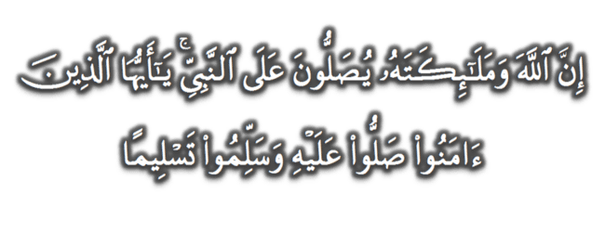
Seruan
Memperbanyakkan ucapan selawat dan salam kepada Rasulullah SAW
(Surah Al-Ahzab : Ayat 56)
“Sesungguhnya Allah Taala Dan Para MalaikatNya Sentiasa Berselawat Ke Atas Nabi (Muhammad).
Wahai Orang-orang Beriman! Berselawatlah Kamu
Ke Atasnya Serta Ucapkanlah Salam Sejahtera Dengan Penghormatan Ke Atasnya Dengan Sepenuhnya”.

Slide 35
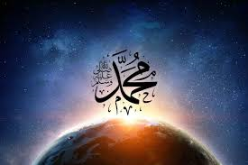
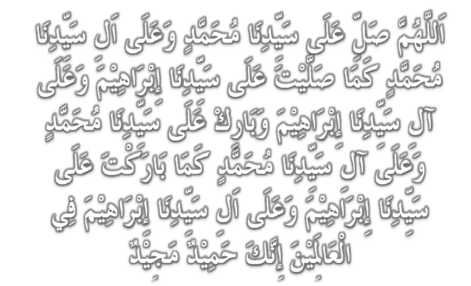
Selawat

Slide 36
DOA

Slide 37
DOA

Slide 38
Ya Allah…
Peliharakanlah
Kebawah Duli Yang Maha Mulia Raja Kami
Al-Wathiqu Billah Sultan Mizan Zainal Abidin Ibni Al-Marhum Sultan Mahmud
Al-Muktafi Billah Shah,
Limpahkanlah RahmatMu Untuk Baginda,
Juga Untuk Sultanah Nur Zahirah
Sultanah Terengganu
Dan Peliharakanlah Putera Puteri,
Ahli Keluarga, Keturunan dan Kerabat Baginda

Slide 39
Ya Allah…
Peliharakanlah Para Ulama’,
Semua Pembesar, Hakim-Hakim,
Pegawai Kerajaan dan Rakyat Jelata Baginda
Dari Kalangan Orang Islam dan
Mereka Yang Beriman Lelaki dan Perempuan
Di Dunia dan Akhirat Dengan Segala RahmatMu,
Wahai Allah Yang Maha Penyayang.
Ya Allah…
Peliharakanlah Juga Raja Muda Kami
Tengku Muhammad Ismail Ibni
Al-Wathiqu Billah Sultan Mizan Zainal Abidin

Slide 40
DOA

Slide 41
DOA …
Ya Allah,
Teguhkanlah Iman kami dalam menempuh segala mehnah dan ujianMu, Kekalkanlah keamanan, keselamatan dan kesejahteraan kepada negara kami Malaysia dan negeri kami Terengganu Darul Iman, Jadikan negeri kami ini negeri yang aman. Jauhi negeri kami daripada sebarang musibah, perpecahan dan huru hara.

Slide 42
DOA …
Ya Allah,
Cemerlangkanlah pendidikan anak-anak kami, Tambahkanlah ilmu yang bermanfaat kepada mereka, suburkanlah jiwa mereka dengan akhlak yang mulia dan terpuji, Jadikanlah anak-anak kami pemimpin dalam kalangan orang yang bertakwa.

Slide 43
DOA …
Ya Allah,
Anugerahilah keberkatan kepada para pembayar zakat dan pewakaf MAIDAM. Semoga Allah SWT mengurniakan ganjaran ke atas apa yang diberikan dan memberi keberkatan ke atas harta yang berbaki..

Slide 44
DOA …
Ya Allah,
Anugerahkan pertolongan dan bantuanMu untuk saudara kami di Palestin. Berikanlah ketabahan dan kekuatan kepada mereka dalam menghadapi kekejaman rejim zionis. Peliharakanlah bumi Baitul Maqdis dan seluruh saudara kami di sana.
Amin Ya Rabbal alamin

Slide 45
DOA PENUTUP…
Kurniakanlah Kepada Kami Kebaikan Di Dunia Dan Kebaikan Di Akhirat Serta Hindarilah Kami Dari Seksaan Neraka

Slide 46
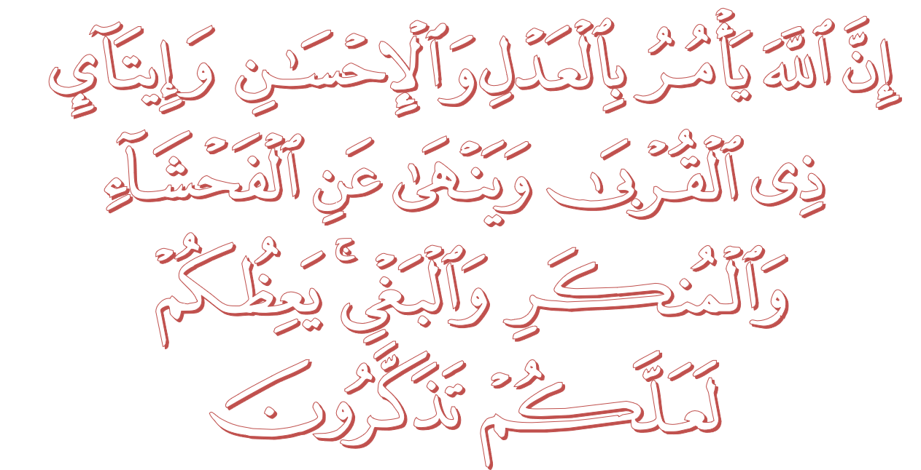
عِبَادَ اللهِ!

Slide 48
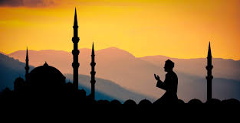
قُوْمُوْا إِلَى صَلاتِكُمْ،
يَرْحَمْكُمُ الله

